Slide 1
ИНКЛЮЗИВНЫЙ
ТВОРЧЕСКИЙ КЛУБ
ПЛАНЕТА

Slide 2
Дети, 7-11 лет, с ОВЗ
Инклюзивный творческий клуб «Планета»
Живопись
Декоративно-прикладное творчество
Культурно-досуговое
Рисунок на природе
Гончарная мастерская
Песочная мастерская
Студия живописи
Выставка рисунка
Кружок «Умелец»
Игровая студия

Slide 3
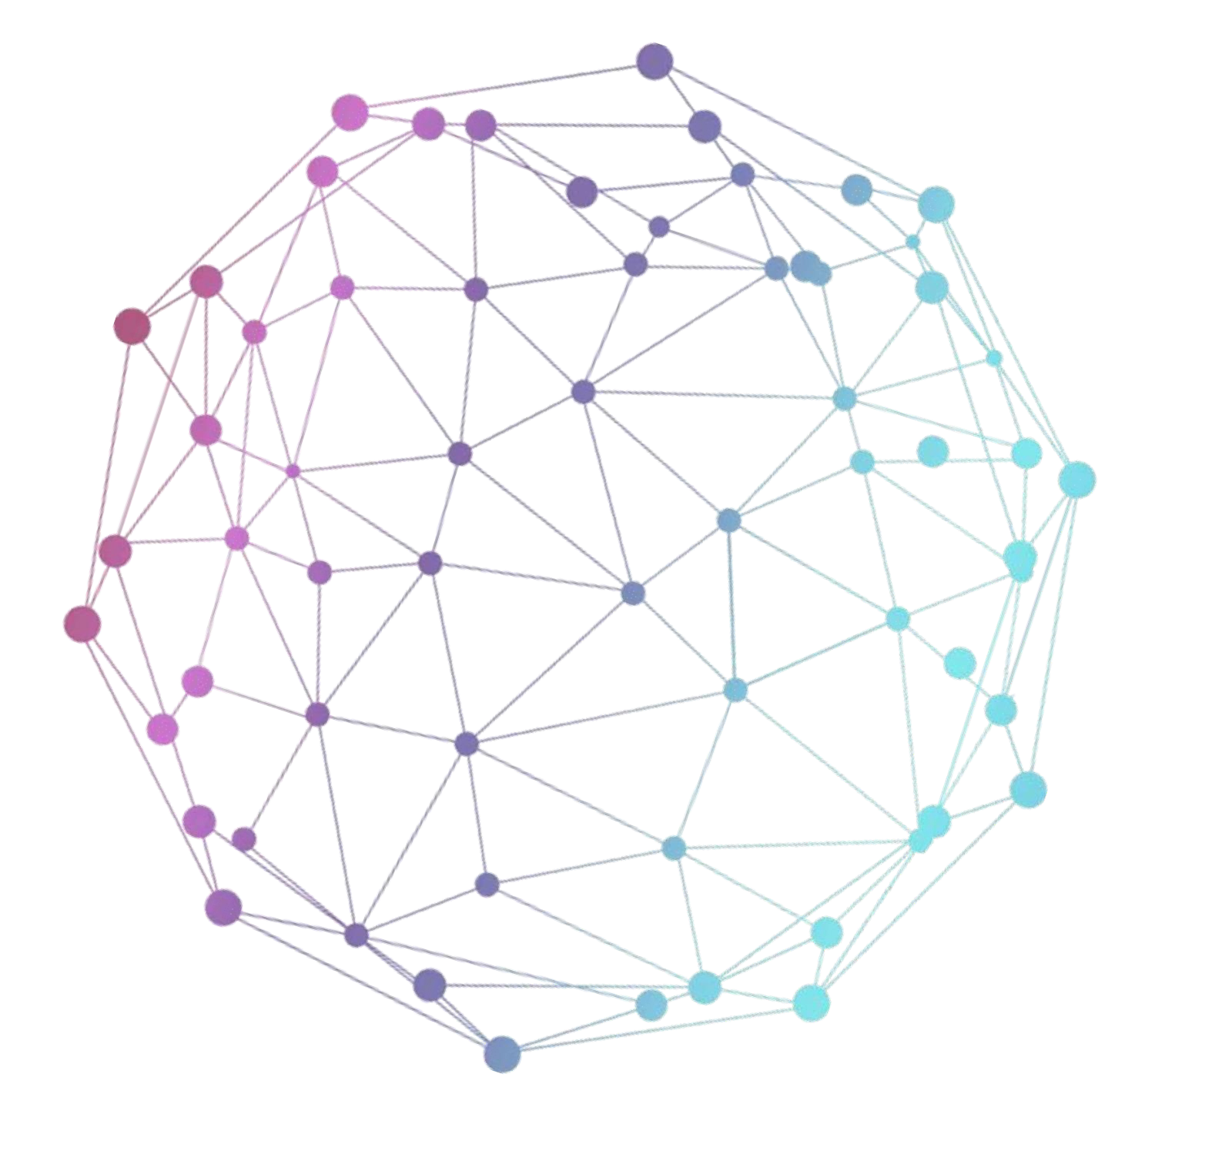
Цель проекта
Создание и организация работы инклюзивного творческого клуба «Планета»,
как единой городской досуговой площадки для всестороннего развития
и культурно-творческой реабилитации детей с ограниченными возможностями здоровья, с целью их социальной адаптации к жизни в обществе.
Подготовить и оборудовать ряд помещений для работы клуба.
Организовать комплексные занятия по направлениям деятельности клуба.
В игровой студии проводить совместные интеллектуально развивающие мероприятия: викторины, игры и т.п.
Организовать выставки по декоративно-прикладному творчеству и живописи.
Информационно-просветительское сопровождение проекта.
Организация работы волонтеров.
Сотрудничество с партнерами в рамках реализации проекта.

Slide 4
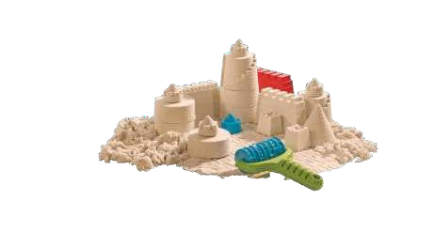
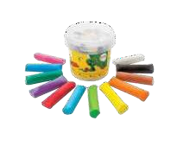
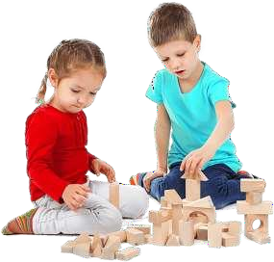
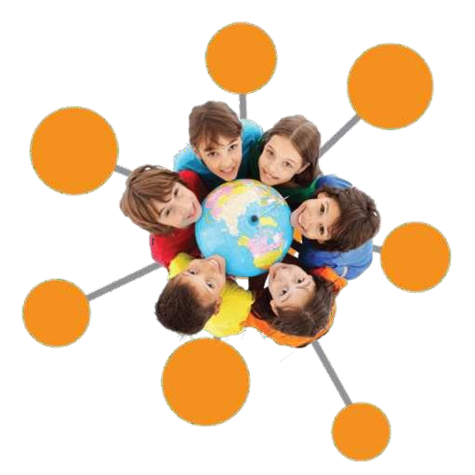
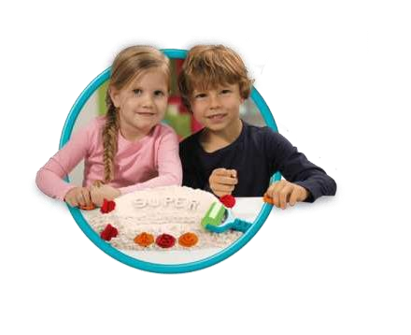
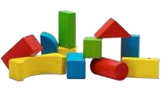
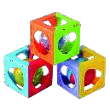
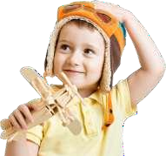
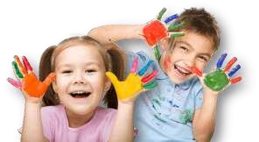

Slide 5
Социальный эффект:
положительные изменения в жизни целевой группы и их семей;
преодоление социальной изоляции путем вовлечения детей
в совместную культурно-творческую деятельность как друг с другом, так и с родителями, волонтерами;
через декоративно-прикладное направление и живопись – развитие творческого потенциала, приобретение знаний в данной области
и возможная профориентация во взрослой жизни;
появление уверенности в себе, расширение круга социальных контактов, развитие новых интересов, на основе этого - улучшение психологического состояния детей;
через социокультурную деятельность произойдет наиболее полное развитие, самоутверждение и самореализация личности ребенка
и целевой группы в целом;
организованная система взаимодействия специалистов, родителей, волонтеров, общества в едином ключе.

